Slide 1
第三节 定积分的换元法
和分部积分法
定积分的换元法
定积分的分部积分法

Slide 2
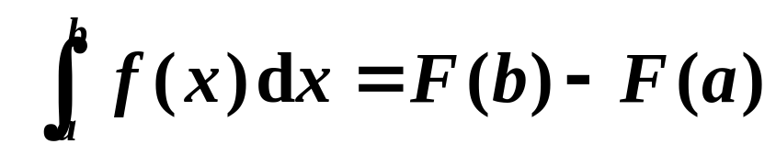

上一节的牛—莱公式将定积分的计算
归结为求不定积分,
而不定积分可用换元法
和分部积分法求积 ,
这样定积分的计算问题
已经比较完满地解决了.
一般计算定积分，可以采取以下步骤：
先计算相应的不定积分，得到一个原函数，
再计算原函数在积分区间上的增量.
如果将换元法和分部积分法写成定积分
的形式,
常可使得计算更简单.

Slide 3



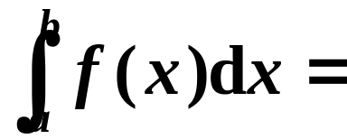

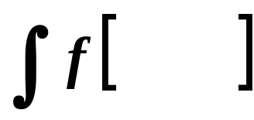
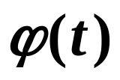


一、定积分的换元法
定理1
假设函数
函数
=
ϕ
x
(
t
)
ϕ
α
=
ϕ
β
=
满足条件:
(1)
(
)
a
,
(
)
b
;
(2)
具有连续导数,
且其值域
则有
定积分换元公式
证明作为课下练习！

Slide 4
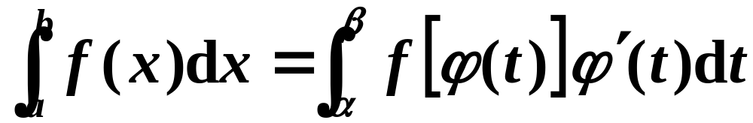
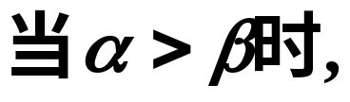
注
(1)
换元公式仍成立;
(2)
在定积分换元公式中,
由于积分限做了相应的
改变,
故积出来的原函数不必回代;
将原变量x换为新变量t时，x的积分限也必须
(3)
同时变为t 的积分限.

Slide 5
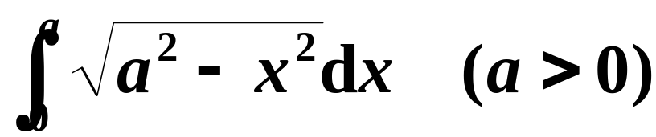

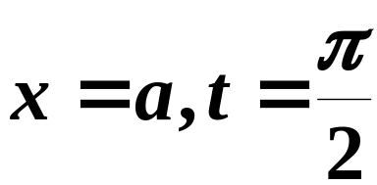


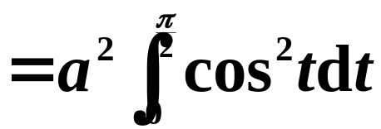
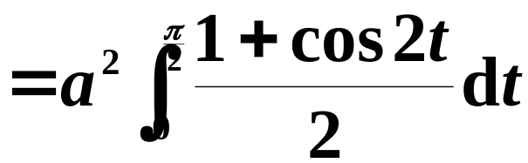
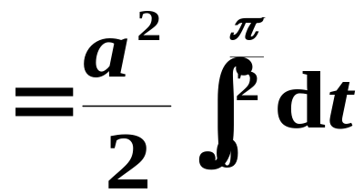
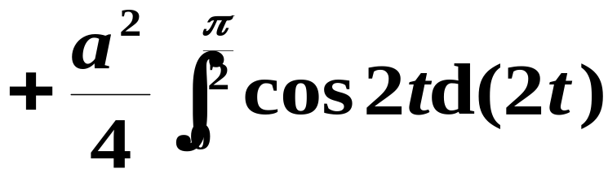
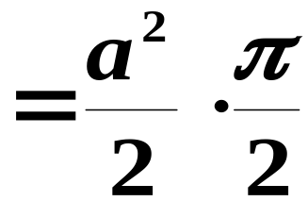
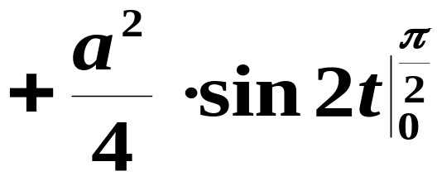
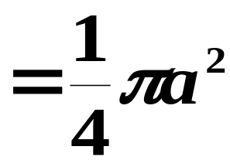
例
解
原式
这是半径为a的四分之一的圆的面积.

Slide 6
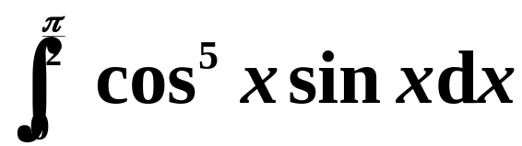


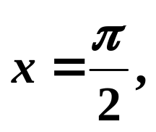


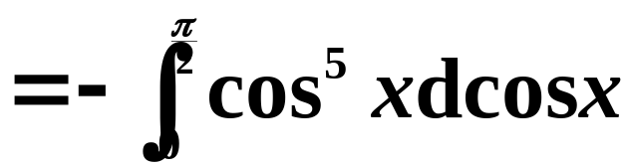
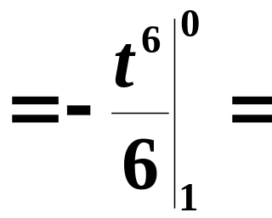



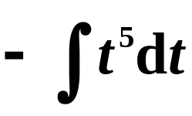


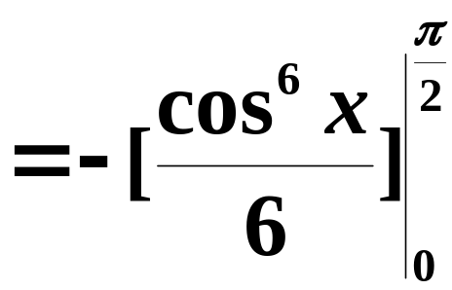
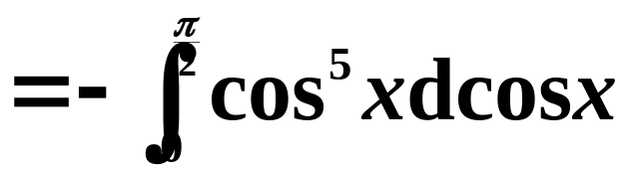
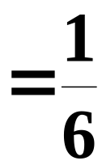
例
解
注
可以不写出换元函数.
比如
原式

Slide 7
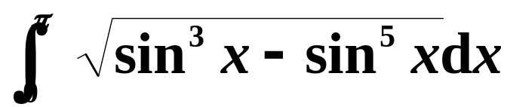

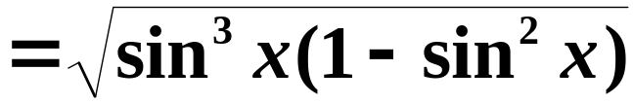
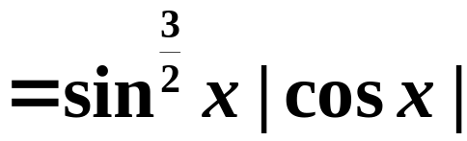
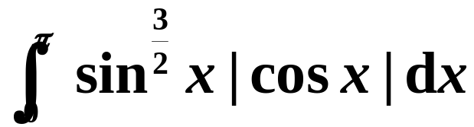
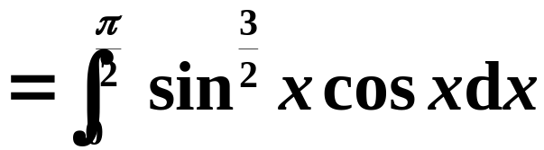
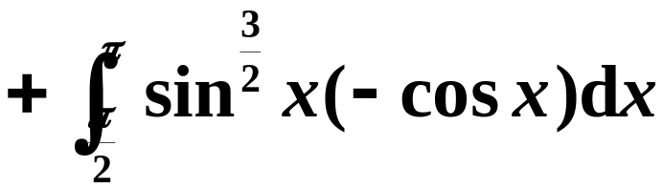
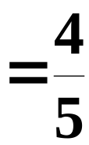
例
解
因为
所以
原式=
注
被积函数带有绝对值时，一定要注意取值.

Slide 8
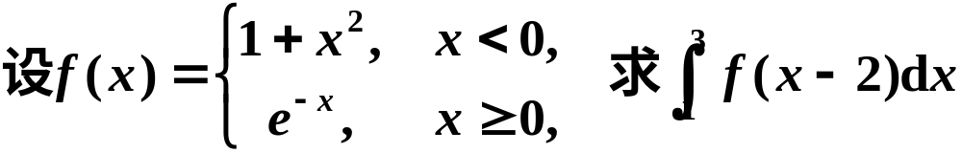
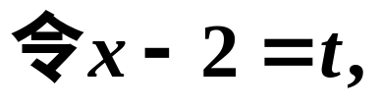
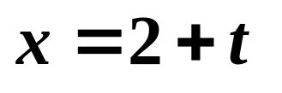




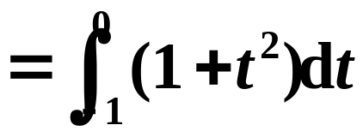
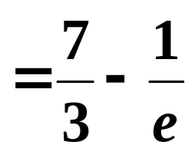
例
解
3
1
∫
f
(
x
−
2
)
d
x
=
∫
f
(
t
)
1
−
1
+
∫
1
−
t
e
d
t
0
注：换元积分法除了可以方便的计算定积分外，还可以用来证明一些积分恒等式.

Slide 9
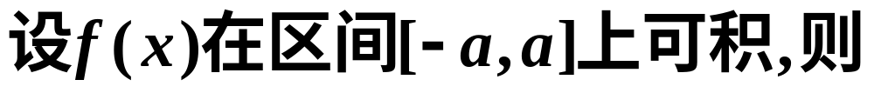
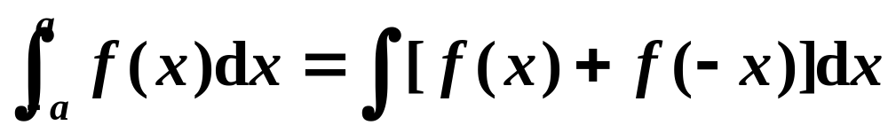


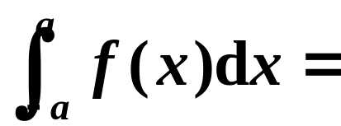
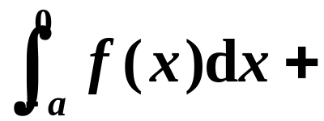
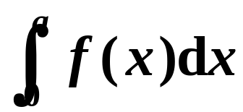
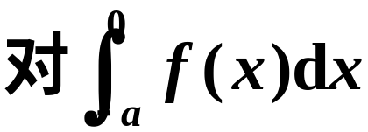

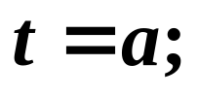


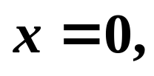


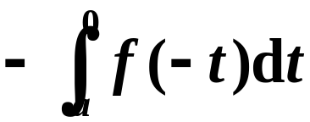
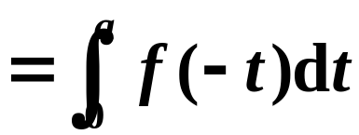

例
证
由于
则
a
a
∴
∫
f
(
x
)
d
x
=
∫
[
f
(
x
)
+
f
(
−
x
)]
d
x
−
a
0

Slide 10
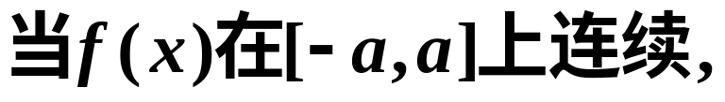
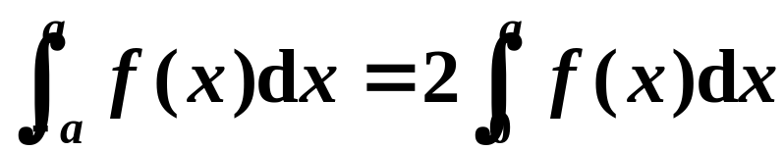
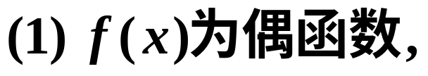
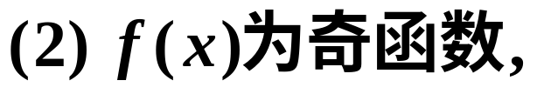
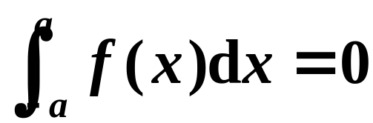
a
a
由
∫
f
(
x
)
d
x
=
∫
[
f
(
x
)
+
f
(
−
x
)]
d
x
可得:
−
a
0
奇、偶函数在对称区间上的定积分性质
且有
则
则
由定积分的几何意义(面积的代数和)也可得.
此性质可以用于简化定积分的计算

Slide 11






例
利用对称性简化积分计算要注意两个条件：
函数的奇偶性和区间的对称性

Slide 12




例
由此计算

Slide 13








例
证
(1)
设
π
⎡
⎛
π
⎤
∫
=
−
∫
−
⎞
2
f
(sin
x
)
d
x
f
⎢
sin
⎜
t
⎥
d
t
0
⎣
⎝
2
⎠
⎦

Slide 14












证
设
=
−
∫
(
π
−
t
)
f
[sin(
π
−
t
)]
d
t

Slide 15








计算
解
说明:
尽管
但由于它没有
初等原函数,
故此积分无法直接用N--L公式求得.

Slide 16









二、定积分的分部积分法
定理2
设
有连续的导数,
则
由不定积分的分部积分法
及N--L公式.
定积分的分部积分公式

Slide 17












例
解
原式=

Slide 18










练习
解
用定积分的分部积分公式

Slide 19












练习
解
先用换元法.
令
注
不同的计算方法要灵活运用.

Slide 20












例
解
原式=

Slide 21







例 证明定积分公式
n为正偶数
n为大于1的奇数

Slide 22








例 证明定积分公式
证

Slide 23














直到下标减到0或1为止
因为

Slide 24






所以,
当n为正偶数时,
当n为大于1的奇数时,

Slide 25










n为正偶数
n为大于1的正奇数
π
π
∫
2
sin
7
x
d
x
=
∫
cos
7
x
d
x
=
2
0
0
9
10

Slide 26










例
解

Slide 27



练习
设f(x)为连续的周期函数，周期为T，证明：
并由此计算

Slide 28






练习
设f(x)为连续的周期函数，周期为T，证明：
证(1)
所以，
即

Slide 29






例
设f(x)为连续的周期函数，周期为T，证明：
证(2)

Slide 30













计算
解

Slide 31
作业
作业册 本节 全部
课下练习
教材 本节 全部

